Slide 1

Программные средства демонстрационной графики
к.п.н., доцент Суханова Н.Т.

Slide 2

Презентация (англ. “presentation” – представление) – способ представления информации.
Электронная презентация - это современный эффективный способ представления информации в котором удачно сочетаются возможности справочника, буклета, каталога и проспекта вместе взятых.
В электронной презентации задействованы все современные мультимедийные возможности: она включает текстовые материалы, фотографии, рисунки, слайд-шоу, звуковое оформление, дикторское сопровождение, графику, анимацию, таблицы, видео- и аудиоматериалы и пр.

Slide 3
Электронные презентации часто составляют основу деловых совещаний — они помогают иллюстрировать информационные сообщения, направлять ход дискуссий и в конечном счете принимать правильные решения.
Они могут быть адаптированы к публичному выступлению для представления как компании, так и нового вида продукции или технологии, что очень удобно для использования на выставках, конференциях или семинарах.

Slide 4
Виды презентаций
Презентации со сценариями (ориентированы на поддержку доклада для большой аудитории).
Интерактивные презентации, выполняющиеся под управлением пользователя.
Непрерывно выполняющиеся презентации.
В зависимости от целей выделяют следующие виды презентаций:
Торговые и маркетинговые презентации
Обучающие презентации.
Сопровождение научных докладов.

Slide 5
Порядок создания презентации
Выбор тематики презентации
Подбор материала (текст, фото, видео, аудио и т.д.)
Создание слайдов (выбор структуры, форматирование презентации) и наполнение их материалом
Выбор и настройка анимации объектов
Настройка смены слайдов
Показ слайдов
Публикация презентации

Slide 6
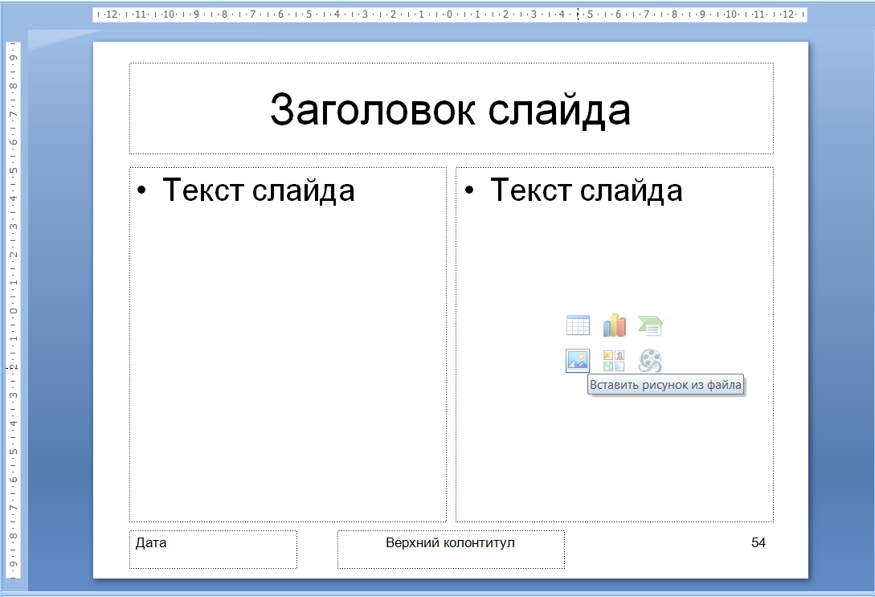
Структура слайда

Slide 7
Структура слайда
Слайд состоит из 6 основных частей:
Заголовок. Располагается в верхней части;
Текст слайда – его основная часть. Чаще всего представляет маркированный или нумерованный список. Текст, отображаемый на слайде вводится в специальное окно, называемое заполнителем;
Слайды могут содержать рисунки, диаграммы, видеоклипы, звуковые файлы и другую информацию. Для их размещения на слайде существует определенное заполнителем место;
Дата и время. Ставятся на слайде в левом нижнем углу;
Нижний колонтитул. При необходимости располагается в нижней части слайда;
Номер слайда. Отображается в левом нижнем углу.

Slide 8
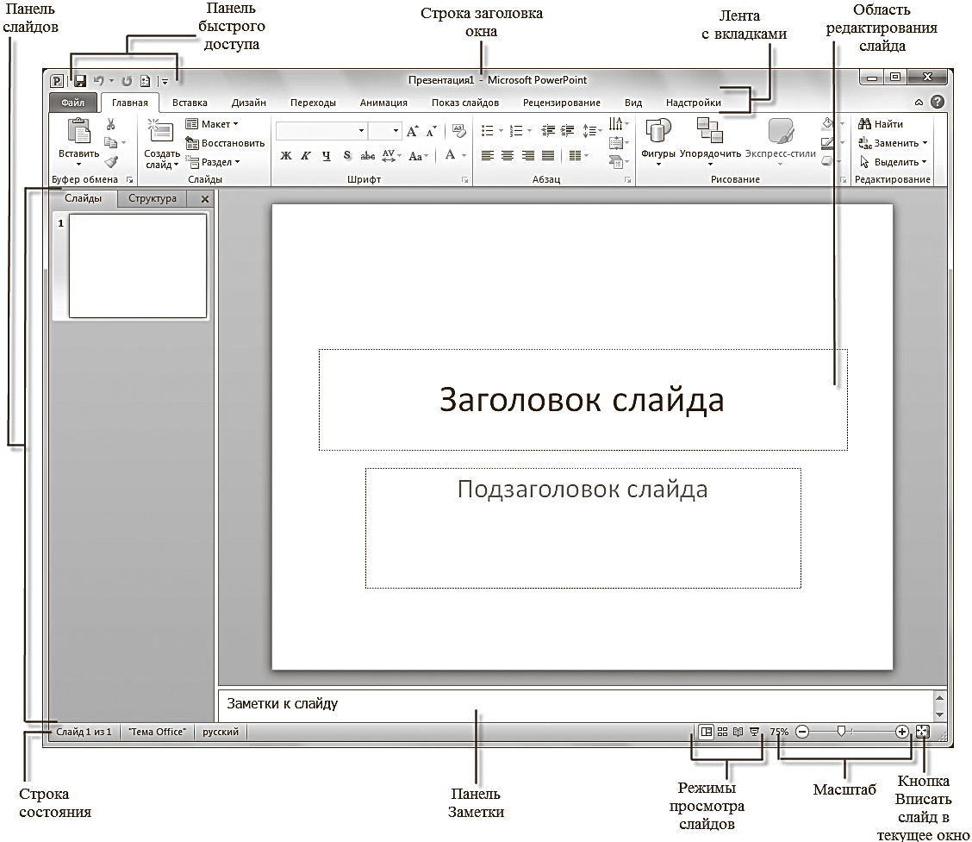

Slide 9
Правила создания презентаций
Любое выступление состоит из трех частей: вступление, основная часть и заключение. Каждая часть выступления имеет свою цель.
Цели вступления:
вызвать интерес, овладеть вниманием аудитории;
установить контакт с аудиторией;
подготовить аудиторию к восприятию речи.

Slide 10
Цели основной части выступления:
сформулировать общие положения;
сообщить слушателям новую информацию;
последовательно разъяснить выдвинутые положения;
доказать правильность выдвинутых положений
подвести слушателей к необходимым выводам.
Цели заключения:
суммировать сказанное, сделать выводы;
усилить интерес к предмету речи;
закрепить впечатление от речи.

Slide 11
При написании основной части выступления необходимо составить рабочий план, в котором следует определить последовательность изложения основных вопросов, т. е. композицию текста.
Основным требованием к композиции является логическая последовательность и стройность изложения материала. Важно расположить материал таким образом, чтобы он помогал раскрыть главную мысль выступления.

Slide 12
При составлении рабочего плана выступления возможны два варианта:
первый – сохранить композицию исходного текста, если выступление представляет собой пересказ какой-либо одной статьи, книги и т. п.;
второй – изменить композицию исходного текста (текстов), выбрав способ изложения материала, который в наибольшей степени соответствует цели выступления, аудитории, перед которой вы будете выступать, продолжительности выступления и другим факторам.

Slide 13
Этапы подготовки презентации
Первый этап – планирование, который включает в себя изучение аудитории и определение цели презентации.
Второй этап – подготовка, который включает сбор информации, разработку содержания, подбор эффективных визуальных средств, уточнение продолжительности выступления, составление плана презентации.

Slide 14
Существуют определенные требования, которые помогут оформить слайд:
заголовок для каждого слайда (наличие заголовков показывает ваше умение структурировать информацию);
параллелизм грамматических форм и частей речи (при оформлении списков или перечислений следует придерживаться этого требования, т. е. использовать инфинитивные конструкции или отглагольные существительные);

Slide 15
контрастность в цветовом решении (светлые буквы на темном фоне или наоборот);
единство цветовой схемы всей презентации;
размер шрифтов: заголовок – 32–48, текст – 24–28 (не менее 18);
шрифты – Tahoma, Arial, Courier, Times New Roman;
нумерация слайдов (нумерация нужна, чтобы докладчик смог быстро найти слайд, если возникнет такая необходимость).

Slide 16
один слайд должен содержать одну идею (именно поэтому необходимы заголовки для каждого слайда);
одна мысль-высказывание должна составлять одну строку;
один слайд должен содержать 5–6 строк (на слайде следует размещать не более 10 строк);
одна строка должна состоять из 5–6 слов;
один слайд демонстрируется в течение одной минуты.

Slide 17
Последнее, что необходимо выполнить на этапе подготовки – составить план презентации, т. е. подготовить устное выступление.
Презентацию, как и устное выступление, рекомендуется строить по следующей схеме:
обозначить проблему;
рассказать об исследовании и его результатах;
сделать выводы.
Одна из главных задач в коммуникации – завладеть вниманием, поэтому следует подумать, как вы начнете и завершите презентацию.

Slide 18
Третий этап – практика. На этом этапе рекомендуется просмотр презентации и репетиция выступления.
Помните, что во время презентации не стоит перечитывать текст со слайдов, вы должны свободно рассказывать, комментировать.
Четвертый этап – собственно презентация. На этом этапе необходимо привлечение и удержание внимания аудитории и абсолютное владение своей темой.

Slide 19
Привлечение и удержание внимания аудитории – одна из самых основных задач выступающего с презентацией.
Выделяют две группы методов привлечения внимания:
невербальные (например: жесты, мимика);
Вербальные (с помощью слов).

Slide 20
Советы
1. Характер доклада, который вы читаете (научное исследование, обзор, реализация технического проекта, отчет и так далее). Это определяет общий стиль презентации.
2. Аудитория, на которую ориентировано ваше выступление. Это определяет конкретное оформление презентации.

Slide 21
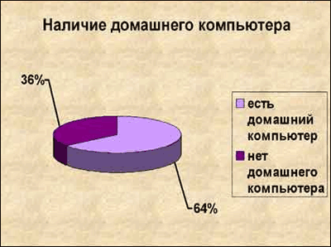
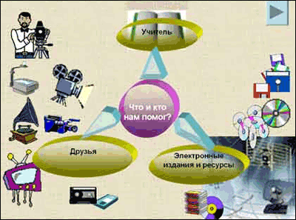
3. Главное требование к презентации — наглядность

Slide 22
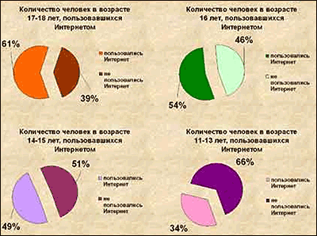
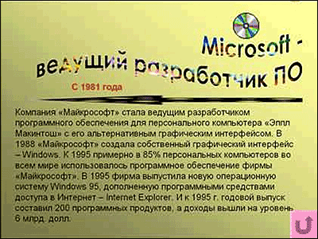
Не перегружайте слайд текстом — вы его и так читаете в своем докладе. Оставьте слова себе, а графику — презентации.

Slide 23
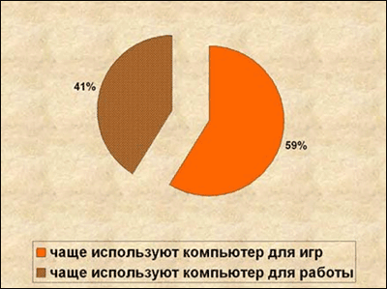

4. Краткость — сестра таланта.

Slide 24
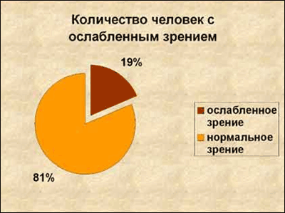
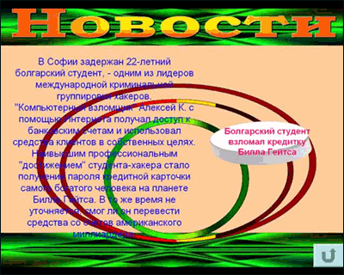
5. Не отвлекайте слушателей своей же презентацией.

Slide 25
6. Не стремитесь к громоздкому бутафорскому оформлению.
7. При разработке дизайна презентации ориентируйтесь на триадную гамму: три основных цвета и их оттенки.
Текст должен быть контрастным. обязательно темным на светлом фоне.

Slide 26
Программы, предназначенные для создания презентаций
Сегодня презентации создают в самых разных пакетах, эффектно сочетая предоставляемые ими возможности:
Microsoft PowerPoint
StarOffice Impress
Corel Presentation
Macromedia Director
DemoShield
Matchware Mediator.

Slide 27
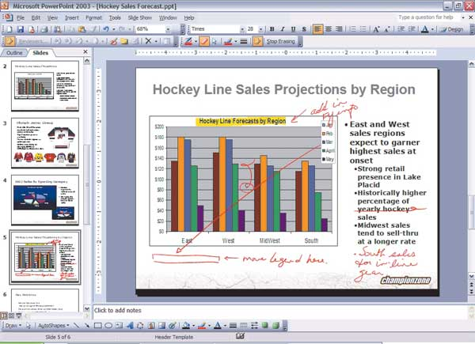
Microsoft Power Point

Slide 28
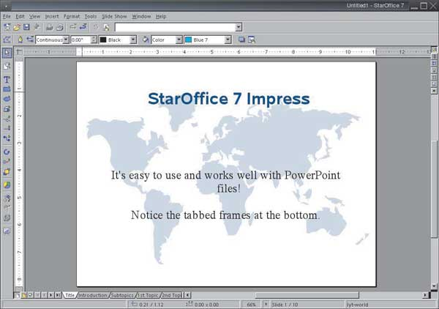
StarOffice 7 Impress

Slide 29
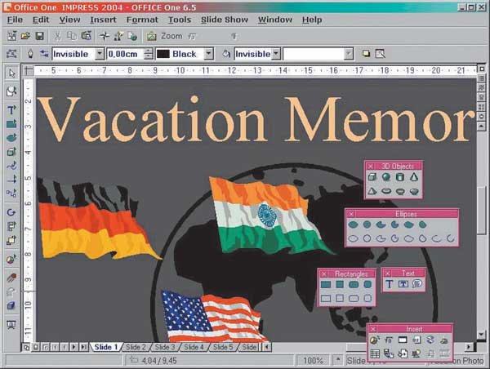
Office One Impress

Slide 30
Демонстрация, например программных средств
В качестве презентационных роликов, демонстрирующих например программное обеспечение, принято создавать анимированные презентации в формате Macromedia Flash.
Для этого можно использовать программу Macromedia Captivate.
Это будет надежный и проверенный вариант, а в случае размещения ролика в Сети его смогут увидеть все пользователи независимо от установленного у них браузера.

Slide 31
Демонстрация, например программных средств
Программа DemoForge Studio позволяет создавать более качественные ролики, но в своем собственном формате, который оказался значительно компактнее формата Flash.
Уменьшение размера презентационного ролика в случае размещения в Интернет является серьезным плюсом в пользу DemoForge Studio.
Недостатком программы является то, что созданные данной программой ролики нельзя просматривать в браузере Opera.

Slide 32
Демонстрация, например программных средств
Более сложным решением, рассчитанным преимущественно на профессионалов, является создание виртуального тура (Quick Tours) в среде DemoShield, в котором пользователю будут продемонстрированы все возможности программного продукта, включая снимки экранов и движение курсора с параллельным объяснением производимых действий при помощи всплывающих текстовых окошек и пр.

Slide 33
Демонстрация товаров и услуг
Вариантов создания такой рекламной презентации может быть очень много.
Самый простой способ — воспользоваться возможностями пакетов TwinPlayer и Opus Presenter, которые позволят при минимальных знаниях создать действительно профессиональный программный проект при условии наличия высококачественных снимков.
Несколько больших знаний и денежных вложений требует использование пакета Mediator, но предоставляемые им мультимедийные возможности открывают широкие перспективы.

Slide 34
Демонстрация товаров и услуг
Профессионалам адресованы программные пакеты DemoShield и Macromedia Director.
Они предоставляют практически неограниченные возможности в области обработки мультимедийных материалов и поддерживают большинство популярных форматов.
Принципы работы в DemoShield интуитивно намного понятнее, нежели в Macromedia Director, который стоит втрое больше, чем DemoShield.
Macromedia Director предоставляет средства публикации материалов на различных платформах, c помощью встроенного языка Lingo позволяет практически неограниченно управлять проектом и дает возможность поставить на поток процесс подготовки презентаций.

Slide 35
Презентация как инструмент публичного выступления или дискуссии
Презентации, которые могут использоваться как на совещаниях, в процессе выступлений на выставках, семинарах и т.п., обычно не требуют особой интерактивности.
Максимум, что требуется в таком случае, — это демонстрация слайдов с качественной графикой, текстами, диаграммами и таблицами и возможности остановки и возобновления показа в ходе дискуссии и возврата на конкретный слайд в случае необходимости.
Все это реализовано в каждой программе, предназначенной для создания презентаций, например в программе Microsoft PowerPoint, которая позволяет подготовить красочное слайд-шоу, иллюстрирующее излагаемые в ходе дискуссии идеи.

Slide 36
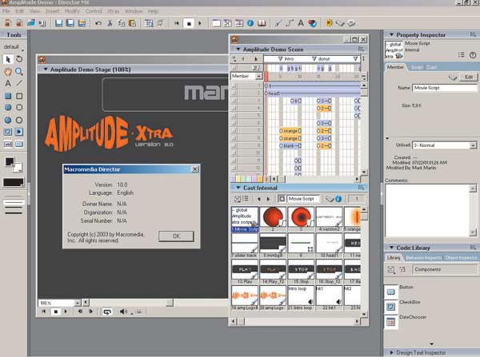
Macromedia Director
Популярный пакет Macromedia Director рассчитан исключительно на профессионалов и предназначен для создания сложных интерактивных сетевых мультимедиаприложений, в том числе презентаций.

Slide 37
Macromedia Director предоставляет практически неограниченные возможности в области обработки мультимедийных материалов, поддерживает большинство популярных форматов видеоматериала, звука, растровой графики, объемных моделей, векторных рисунков.
Располагает двумя языками написания сценариев, поддержка формата DVD-Video, средства публикации материалов на различных платформах. Кроме того, предлагаемое решение тесно интегрируется с пакетом Flash MX.

Slide 38
Macromedia Director MX позволяет создавать яркие, содержательные web-сайты и мультимедийные продукты, в том числе презентации с использованием аудио- и видеоданных, растровой и векторной графики, текстовых и анимационных материалов.
Средства управления аудио- и видеоданными Director MX поддерживают потоковые форматы что дает возможность для настройки панорамирования и громкости потоковых аудиоматериалов и многое другое.

Slide 39
DemoShield
DemoShield— это мультимедийное программное обеспечение, которое поможет быстро и качественно создать мультимедийную интерактивную презентацию любого типа и рассчитано на тех, кто профессионально занимается подготовкой презентаций.
Созданные в его среде проекты могут представлять собой либо структурированные туры (Quick Tours), либо нелинейные презентации, где пользователь сможет сам выбрать то, что ему необходимо посмотреть.
При этом DemoShield поддерживает режим подсказок, которые будут появляться во всплывающих окнах при наведении курсора мыши на различные объекты.

Slide 40
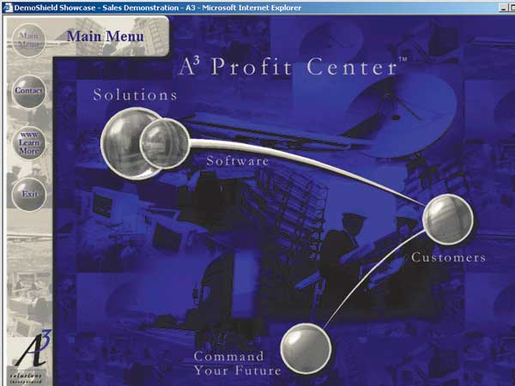
DemoShield

Slide 41
Mediator
Пакет Mediator от компании MatchWare — это один из наиболее простых и в то же время полнофункциональных пакетов для создания презентаций.
Программа выпущена в трех версиях: Mediator 7 STD, Mediator 7 PRO и Mediator 7 EXP. Первые две ориентированы на создание Flash-, HTML- и интерактивных CD-презентаций, а Mediator 7 EXP дополнен возможностями программирования.
По сравнению с пакетом PowerPoint, который нацелен на обычную демонстрацию слайдов, Mediator позволяет создавать сложные мультимедийные проекты с навигацией через гиперссылки.

Slide 42

Mediator

Slide 43
Opus Presenter
Opus Presenter представляет собой перспективный профессиональный продукт для создания как интерактивных бизнес-презентаций, так и интерактивных обучающих курсов.
Широкие возможности интерактивности позволяют создавать презентации не только в виде слайд-шоу наподобие презентаций PowerPoint, но и с набором диалоговых форм, позволяющих пользователю полностью управлять ходом демонстрации.
Может считаться полноценной заменой PowerPoint, поскольку он не уступает в дружественности и простоте использования и превосходит его по интерактивным мультимедийным возможностям.

Slide 44
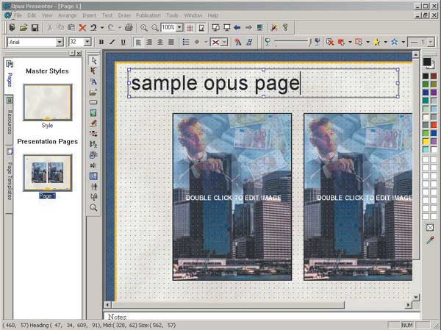
Opus Presenter

Slide 45
TwinPlayer
Эта программа предназначена для создания полноценных интерактивных мультимедиапрезентаций для компакт-дисков или Интернета из имеющегося набора аудио-, видеофайлов, изображений, в которые можно включать анимацию и текст.
Благодаря интуитивно понятному интерфейсу и целой серии мастеров эта программа будет полезна даже новичкам и идеально подойдет для демонстрации того или иного изделия либо продукта.

Slide 46
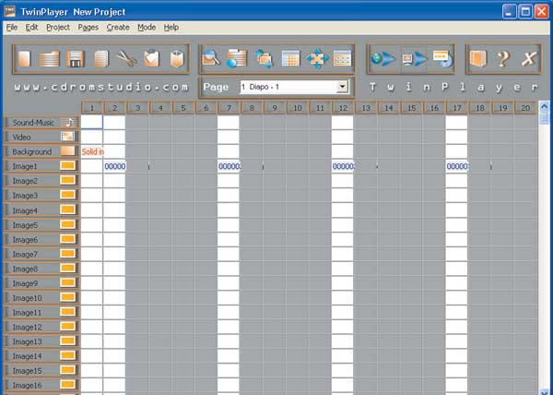
TwinPlayer

Slide 47
RoboDemo 5
(модернизированная в Macromedia Captivate)
Базовая версия пакета RoboDemo позволяет записать все происходящее на экране в виде демонстрационного ролика в формате Flash, который станет прекрасной презентацией, иллюстрирующей особенности работы программного продукта.
Для записи ролика не требуется глубоких познаний в технологии Macromedia Flash, потому с подготовкой презентационного ролика справится и новичок.

Slide 48
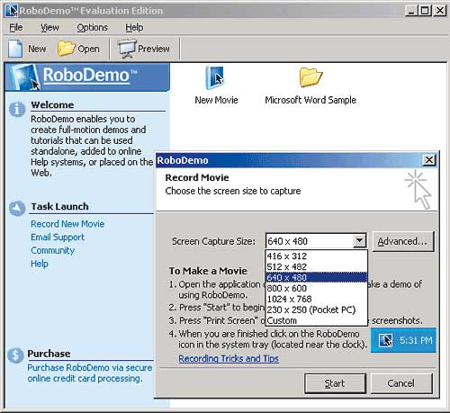
RoboDemo 5
(модернизированная в Macromedia Captivate)

Slide 49
DemoForge Studio
DemoForge Studio — это идеальный инструмент для создания презентационных роликов в режиме реального времени.
В свою очередь, DemoForge Studio позволяет реально записать все, что происходит на экране, в специальном сверхсжатом формате dmf.
Поскольку ролики в формате DemoForge более чем в десять раз компактнее аналогичных роликов в формате Flash, то DemoForge незаменима для создания рекламных роликов, демонстрирующих, например возможности той или иной программы.

Slide 50
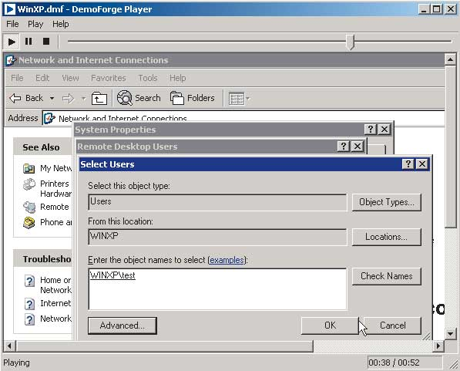
DemoForge Studio

